Slide 1

Choix de maths et sciences de 4e secondaire
Service d’orientation, École Secondaire Donnacona

Slide 2
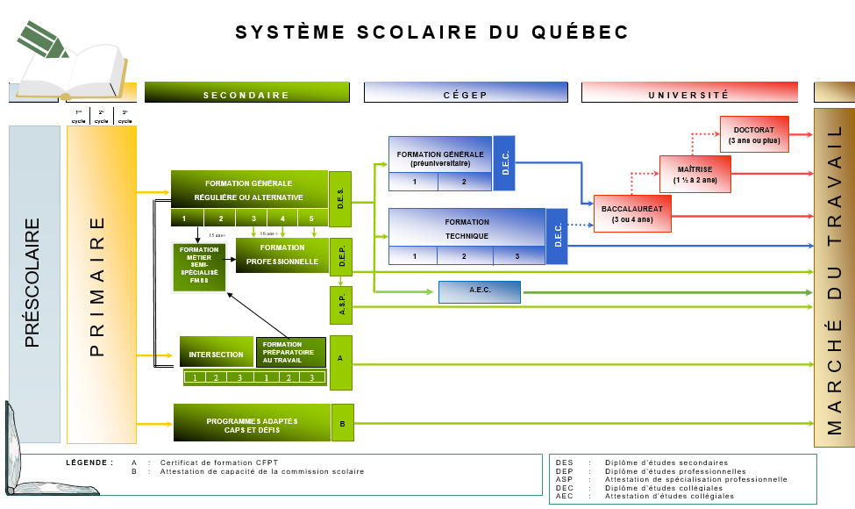

Slide 3

Critères pour l’obtention du DES
Accumuler 54 unités de 4e et/ou 5e secondaire dont un minimum de 20 unités de 5e secondaire, incluant obligatoirement la réussite des matières suivantes :
5e: Français, Anglais, ECR ou Educ. Phys.
4e: Maths, Sciences, Histoire et Arts

Slide 4

Séquences mathématiques
CST: Séquence CULTURE, SOCIÉTÉ ET TECHNIQUE ;
TS: Séquence TECHNICO-SCIENCES;
SN: Séquence SCIENCES NATURELLES .
Le choix d’une séquence s’effectue en fonction:
Des aptitudes en mathématiques et en sciences;
Des projets futurs de formation;
De la motivation et des efforts pouvant être déployés.

Slide 5
Important
Il n’y a pas de mathématiques pour les forts et d’autres pour les faibles;
Il y a des mathématiques différentes pour des usages différents,
Pour mieux préparer les élèves aux différents programmes d’études visés.

Slide 6




CST
(Culture, Société Technique)
Type d’élève:
Préfère les mathématiques concrètes à l’algèbre;
A de l’intérêt pour les statistiques, les probabilités et la géométrie;
A plus de facilité à faire ses calculs lorsqu’il peut se représenter la situation dans sa tête ou sur papier;
Envisage des études dans un domaine ne requérant pas de connaissances mathématiques abstraites, soit la majorité des programmes d’études préuniversitaires, plusieurs techniques et toutes les formations professionnelles menant à un DEP.

Slide 7
CST
Exemples de situations mathématiques
Contribuer à l’organisation d’un événement d’envergure.
Établir un plan de mise en marché d’un nouveau produit.
Déterminer le coût d’aménagement d’une salle.
Faire un choix entre une voiture à essence et une voiture hybride.

Slide 8
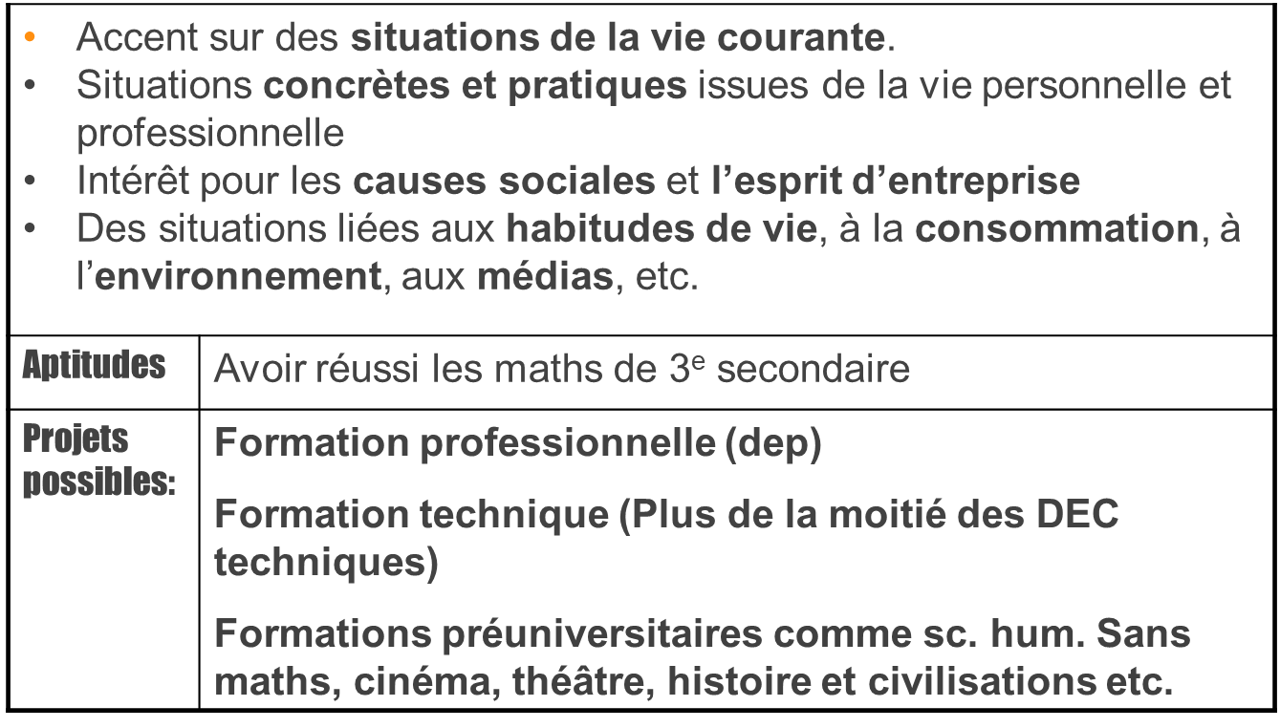
CST
Culture, société, technique

Slide 9
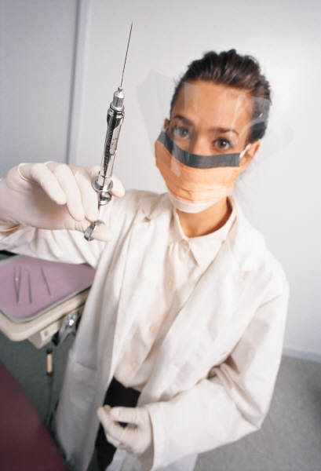
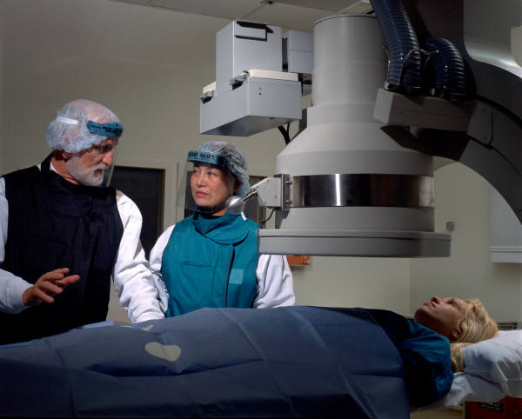


SN
(Sciences naturelles)
Recommandation:
Avoir 75% et plus en maths de 3e secondaire
Type d’élève:
A de la facilité en algèbre et adore en faire;
A de l’intérêt et de la facilité à comprendre et manipuler des formules mathématiques;
A de la facilité à travailler dans un monde abstrait où les variables prennent la place des chiffres;
Cherche à comprendre l’origine et le fonctionnement de certains phénomènes, à les expliquer;
Envisage les sciences de la nature et des programmes techniques liés aux sciences ou désire éventuellement se diriger vers la recherche.

Slide 10
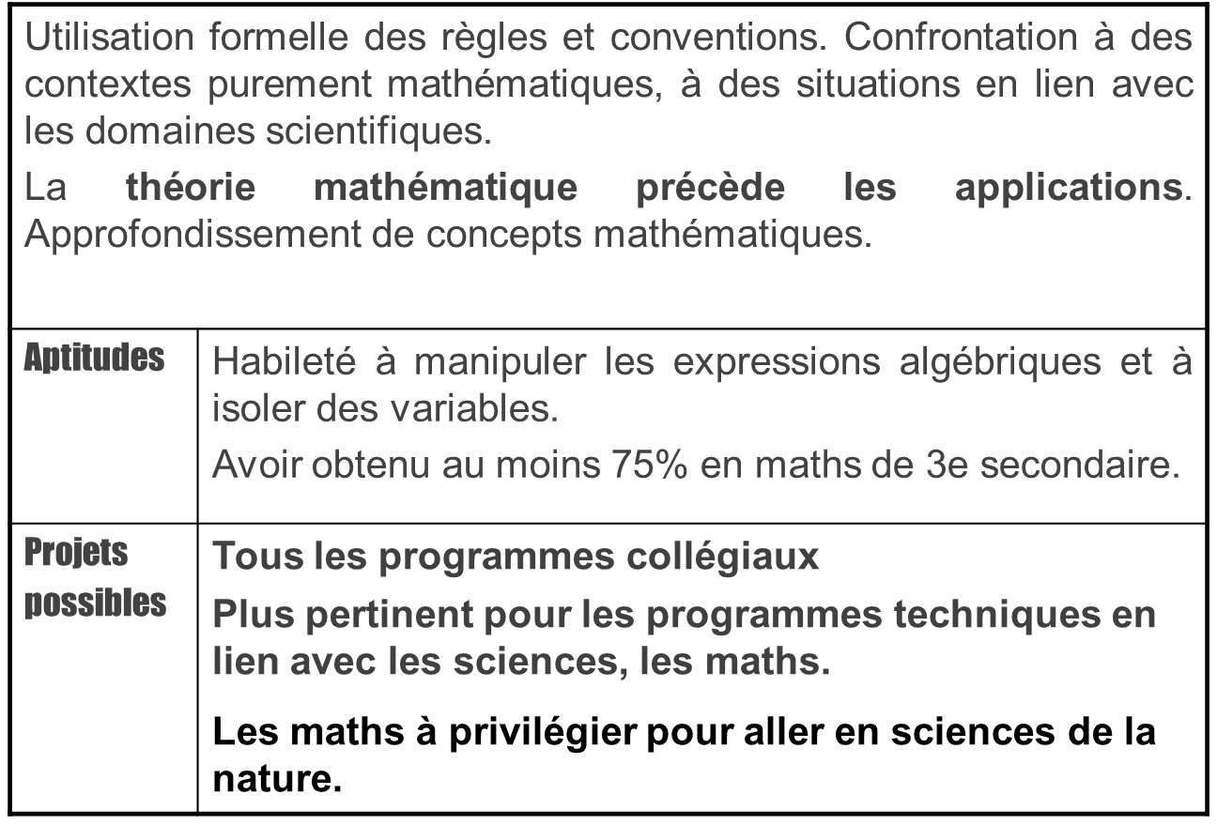
SN
Sciences naturelles

Slide 11
SN
Exemples de situations mathématiques
Activités d’apprentissage ayant un lien avec le domaine des sciences
Élaboration de preuves et de démonstrations
Développement d’une compréhension mathématique de certains phénomènes

Slide 12
Mathématiques 3e secondaire
Maths concrètes, applicables à la vie de tous les jours
Maths très abstraites, la théorie prend beaucoup de place
CST 5
SN 5 : Algébrique

Slide 13
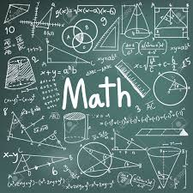
4e secondaire
5e secondaire
CST 4
SN 4
CST 5
TS4 ou SN4
SN 5
CST 5

Slide 14


Choix de sciences
3e secondaire
ST de 3e secondaire
ATS(6 pér.) ou ST (4 pér.)
+ +
SE (2 pér.) STE (4 pér.)
4e secondaire
Plus concret, plus d’expérimentations
Plus théorique
Chimie et/ou physique 5e sec.
5e secondaire
Les sciences enrichies de 4e secondaire (STE) peuvent aussi se faire en 5e sec. pour ceux qui ne les auraient pas prises en 4e sec.

Slide 15
Grille horaire 4e secondaire
Cours obligatoires communs:
FRA406  ANG404 base ou enrichi
CCQ404  EDP402
HIS424  ART402 (au choix)
Choix de Mathématique:
○ CST404 ou ○ SN406
Choix de sciences:
Science et technologie (SCT404) (4 périodes)
Applications technologiques et scientifiques (ATS406) (6 périodes)
Choix option à 4 périodes (pour ceux qui ont choisi les sciences à 4 périodes)
ou
Choix option à 2 périodes (pour ceux qui ont choisi les sciences à 6 périodes)

Slide 16
Pour plus d’informations
Comment choisir sa séquence mathématique ou ses sciences et autres informations utiles pour les parents:
Espace parents
Conditions d’admission aux différents programmes collégiaux, document ministériel:
Conditions d'admission aux programmes collégiaux

Slide 17

Questions?

